Slide 1
KOMUNIKATOR POLITIK
Olih Solihin, S.Sos.,M.I.Kom

Slide 2
Komunikator Politik
Komunikator Politik adalah orang atau sekelompok orang yang menyampaikan pesan poltik yang biasa nya berkaitan dengan kekuasaan pemerintah, kebijakan pemerintah, aturan pemerintah, kewenangan pemerintah yang bertujuan untuk mempengaruhi khalayak baik itu verbal atau non verbal.

Slide 3
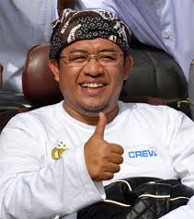
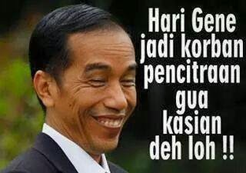
Menurut "Nimmo (1989) komunikator utama dalam politik sebagai berikut : 1. Politikus. - Orang yang memegang jabatan pemerintah, tidak perduli apakah mereka dipilih, ditunjuk/ pejabat karir. Dan tidak mengindahkan apakah jabatan itu eksekutif, legislatif, yudikatif. ex. Pejabat Eksekutif (presiden, menteri, gubernur, dsb). Pejabat Legislatif ( ketua MPR, ketua DPR/DPD, anggota DPR/DPD dsb) Pejabat Yudikatif (MA, MK, Jaksa Agung dsb)
GUBERNUR JABAR AHER PRESIDEN RI JOKO KETUA DPR AKOM

Slide 4
2. Profesional.
Komunikator profesional mencari nafkahnya dengan berkomunikasi, apakah ia di dalam atau di luar politik. Komunikator profesional adalah peranan sosial yang relatif baru, suatu hasil sampingan dari revolusi komunikasi yang sedikitnya dua dimensi utama: (a) munculnya media massa yang melintasi batas-batas rasial, etnis, pekerjaan, wilayah dan kelas untuk meningkatkan kesadaran identitas nasional; dan (b) perkembangan serta media khusus (seperti majalah untuk khalayak khusus, stasiun radio, dsb) yang menciptakan publik baru untuk menjadi konsumen informasi dan hiburan.
Menurut James Carey, komunikator profesional adalah “seorang makelar simbol, orang yang menerjemahkan sikap, pengetahuan dan minat suatu komunitas yang berbeda tetapi menarik dan dapat dimengerti”. Komunikator profesional menghubungkan golongan elit dalam organisasi atau komunitas manapun dengan khalayak umum. Komunikator profesional adalah manipulator dan makelar simbol yang menghubungkan para pemimpin satu sama lain dan dengan para pengikut.

Slide 5
Perangkat profesional mencakup:
1) Jurnalis meliputi reporter yang bekerja pada koran, majalah, radio, televisi atau siapapun yang berkaitan dengan media berita dalam pengumpulan, persiapan, penyajian dan penyerahan laporan peristiwa.
2) Promotor adalah orang yang dibayar untuk mengajukan kepentingan langganan tertentu, seperti agen publisitas, PRO pada instansi pemerintah maupun swasta, personel periklanan, manajer kampanye dan pengarah publisitas kandidat politik,spesialis teknis (kameramen, produser, sutradara film, pelatih pidato, dsb) yang bekerja untuk kepentingan kandidat politik.

Slide 6
3. Aktivis - Komunikator poltik utama yang bertindak sebagai saluran organisasional dan interpersonal. Ia cukup terlibat baik dalam politik dan semiprofesional dalam komunikasi politik. Mewakili tuntutan keanggotaan suatu organisasi, melaporkan keputusan dan kebijakan pemerintah kepada anggota suatu organisasi.
Mereka senantiasa tampil dalam dua hal: (1) Mereka sangat mempengaruhi keputusan orang lain, artinya mereka meyakinkan orang lain dalam cara berpikir, (2) Mereka meneruskan informasi politik dari mass-media kepada masyarakat umum, dengan istilah lain disebut “komunikasi dua tahap.” Artinya pemuka pendapat memperoleh informasi dari mass-media (radio, TV, film, media cetak) lalu mereka meneruskan informasi tsb. kepada penduduk yang kurang aktif. Kesimpulan: siapakah yang menjadi komunikator politik utama itu? Ada tiga macam yang terpenting, yaitu : politikus, profesional dan aktivis.

